Slide 1
Муниципальное общеобразовательное учреждение средняя общеобразовательная школа № 24 город Ковров
Хаханова Мария Андреевна
11-а класс, кабинет 26
Сентябрь 2011 г. – июнь 2012 г.

Slide 2
Обществознание
Сферы общественной жизни
Экономическая
Политическая
Социальная
Духовная
Индивид
Индивидуальность
Личность

Slide 3
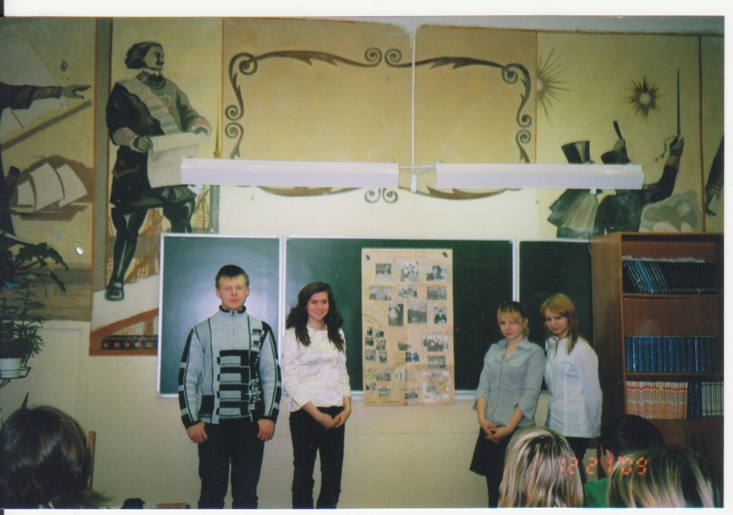
История России
Даты исторических событий
Имена исторических деятелей
Великие битвы и войны
Причинно-следственные связи

Slide 4
Всеобщая история
Англия
Германия
Франция
Греция
Италия
Испания
Турция
США
Древность
Средневековье
Новая история
Новейшая история
Информационное общество

Slide 5
История и обществознание являются наиважнейшими предметами для изучения в школе.
Они помогут современному молодому человеку адаптироваться и социализироваться в сложное время XXI века.

